Slide 1
Bases de Datos de Clave / Valor (NoSQL)
Leite Sanguinetti, Josué

Slide 2

Concepto
Bases de datos NoSQL
Estructura simple de almacenamiento en pares
Enfoque en escalabilidad y disponibilidad

Slide 3
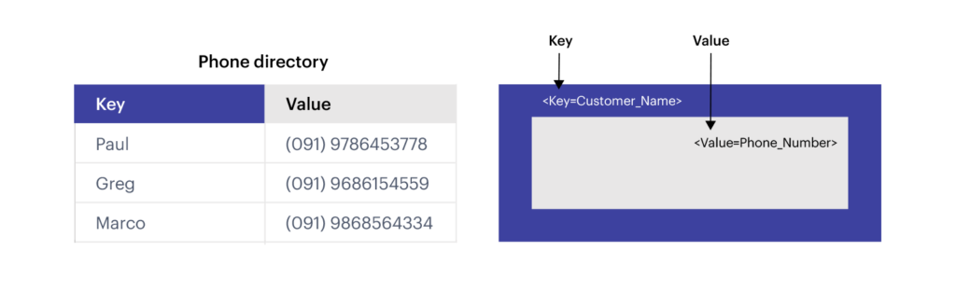
Estructura
Clave
Valor
Elemento identificador
Uniquo, asociado a un solo valor
Suelen ser objetos simples y descriptivos de su valor
Elemento almacenado
Versatilidad en los tipos de elementos presentados
Pueden presentar redundancia.

Slide 4
Cualidades principales
Facilidad de Procesamiento de Transacciones
Especializada para soportar un alto volumen de transacciones pequeñas y continuas
Alta Flexibilidad
Almacenamiento de diversos tipos de datos, aunque su enfoque principal sean los objetos de información simples
Enfoque en Simplicidad
Desarrollada para su uso en aplicaciones con búsquedas y modificaciones rápidas sin depender de consultas complejas

Slide 5
Frente otras bases de datos
Relacionales
Clave-Valor se presenta como una alternativa sencilla, enfocada en transacciones simples sin implementar lenguajes de consulta.
Orientada a grafos
Clave-Valor no presenta conexiones o relaciones entre los objetos de datos. Cada dupla te claves y valores se presenta como un elemento independiente.
Orientada a documentos
Clave-Valor se presenta como una alternativa simplificada de una base de datos orientada a documentos. Presenta una mayor eficiencia en sus transacciones y menores capacidades de modelado de datos.

Slide 6
¿Cuándo usar clave / valor?
Control de Sesiones
Almacenamiento Cache
Enfoques en la gestión de sesiones en aplicaciones con grandes cantidades de usuarios concurrentes
Implementaciones como capas de cache almacenando información utilizada con frecuencia
Listados Personalizados
Implementaciones en el almacenamiento de listas personalizadas como preferencias o recomendaciones en tiendas

Slide 7
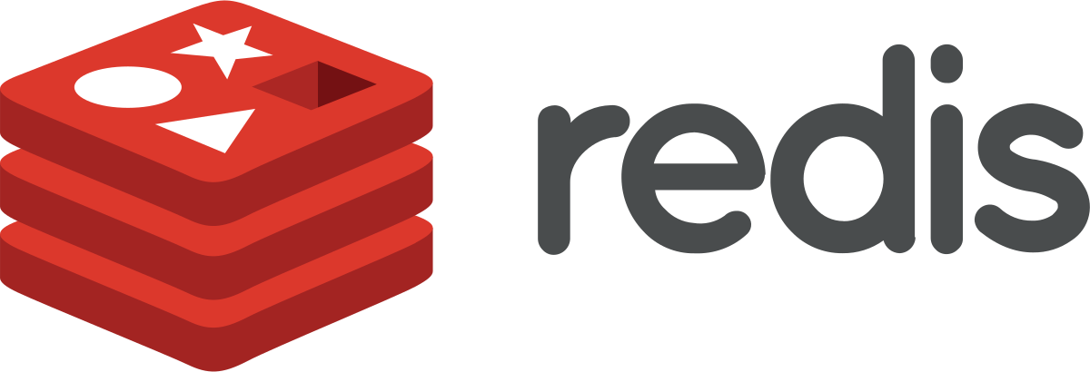
Demo: URL Shortener
Aplicación: Acortador de enlaces
La aplicación tomara los enlaces y los encriptara, estos pares clave/valor serán utilizados en la base de datos.
Herramienta: Redis Cloud
Sistema de bases de datos NoSQL Redis Cloud.

